Slide 1
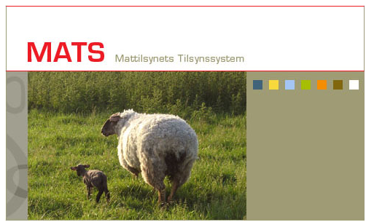


MATS - et arbeidsoppgavesystem
bygget på FrameSolution fra Computas
Helle Frisak Sem
IASA medlemsmøte, Oslo 18.11.2009
© Computas AS 18.11.2009

Slide 2





Mattilsynet – etablert 01.01.2004
89 kommunale næringsmiddeltilsyn
Stort behov for harmonisering og effektivisering mellom fagområder og geografisk
– ”fra 100 kontorfelleskap til ett Mattilsyn”
Fiskeridirektoratets sjømatavdeling
1 hovedkontor, 8 regionkontor og 57 distriktskontor
Mattilsynet er styrt av 3 dep: LMD, HOD og FKD
Notes:
2

Slide 3
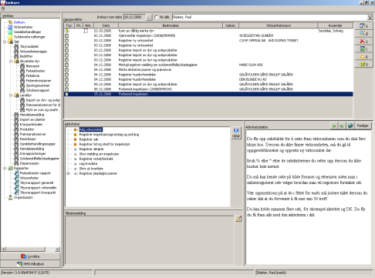
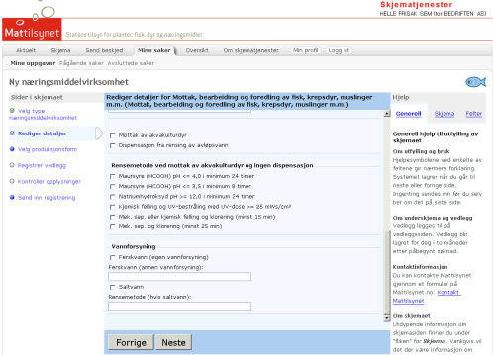
MATS - oversiktsbilde
-Arbeidsflyt
-Prosesstyring
-Oppgavestøtte
MATS intern klient
MATS ekstern klient
Eksterne systemer:
Enhetsregisteret
Folkeregisteret
Offentlige aktører
Private aktører
MATS
Integrasjons-
plattform
WS
Interne systemer:
Sak-Arkiv (ePhorte)
Økonomi (Agresso)
Andre fagsystemer

Slide 4
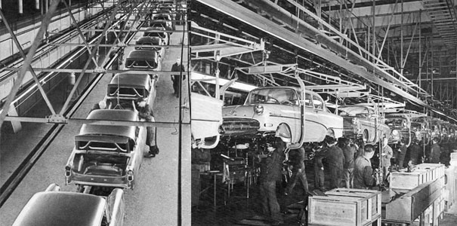
Samlebåndet som metafor
Flyt mellom stasjoner der personer med spesiell kompetanse gjør sin deloppgave
Organisering
Arbeidsflyt
Arbeidets fremdrift – de forskjellige operasjonene som skal til for at resultatet blir riktig
Kompetanse og verktøy

Slide 5

Arbeidsflyt – og oppgavestøtte
BPM
Oppgaver – ”hva skal utføres”
Organisasjon – ”hvem utfører”
Prosess – ”hvordan flyter oppgavene gjennom organisasjonen”
Sentrale objekter – ”gjenstand for utførelsen”
Oppgavestøtte– ”hvordan skal det utføres”
Tilpasset veiledning
Funksjonalitet for formålet
Relevante data

Slide 6
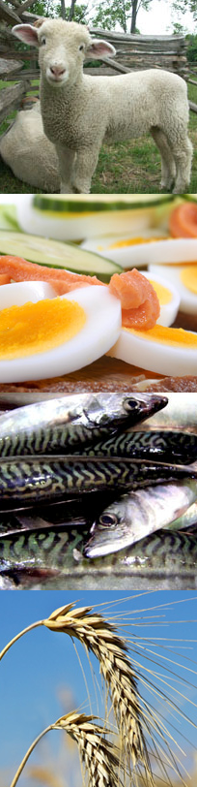
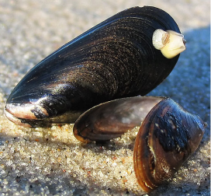
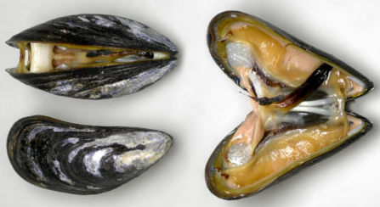
Utfordringer
Hvordan modellere muslingproduksjon, kosmetikk og vannforsyning enhetlig?
Hva er fellestrekkene i tilsynet med slakting, omsetning av gjødselvarer og import av potteplanter?
Hvordan gi støtte til enhetlig praksis på tvers av geografi og tidligere etater?

Slide 7
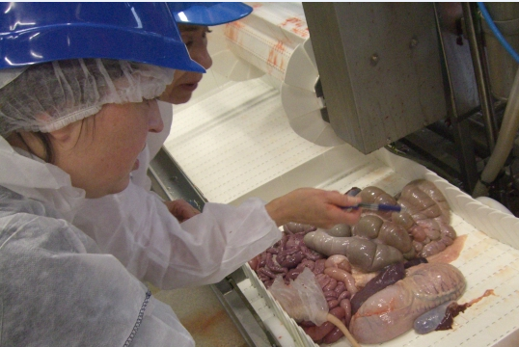
Forberede tilsyn
Gjennomføre tilsyn
Forvaltn.messig oppfølging
Notes:
7
Motstridende faktorer:
For detaljert for at flyten kan være korrekt
For lite detaljert for å få frem hva som skal gjøres

Slide 8

Enhetlig og helhetlig!
Få og felles arbeidsprosesser
Få og felles mønstre for oppgaveutførelse
Få og felles dokumentmaler med høy grad av systemproduksjon av innholdet ut fra registrerte data
Lik modellering for alle fagområder
Forskjellene modellert ved
Kodeverk og kodeverksrelasjoner (”eksternalisert modellering”)

Slide 9
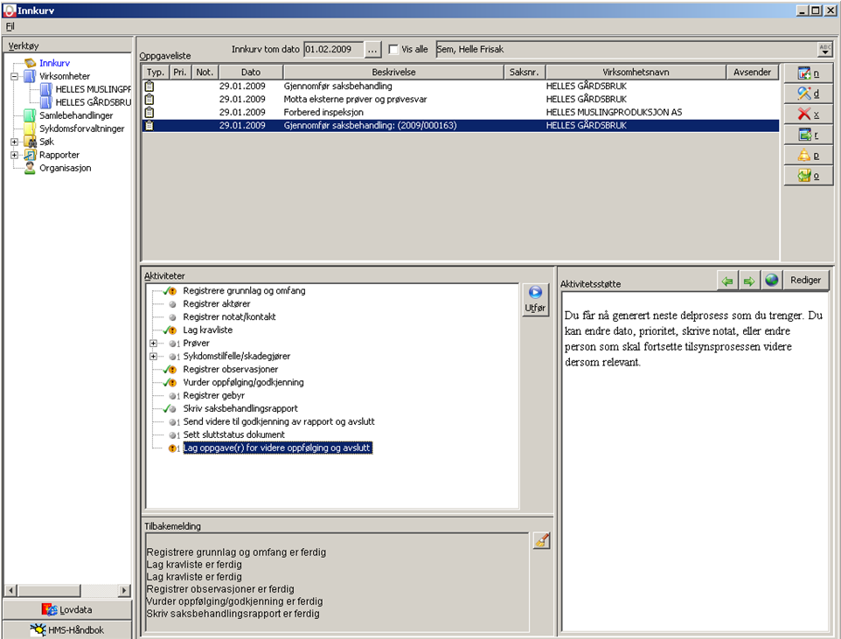
Oppgavestøtten gir
Trinnvis oppskrift
Tilgang til funksjonalitet
Utførelse knytter inn data (objekter)
Veiledning til hvert trinn
Tilpasset støtte basert på generell oppskrift:
Enkelttrinn inkluderes avhengig betingelser
Funksjonalitet kan avhenge av betingelser
Betingelsene beregnes ut fra kontekst
Rik kontekst gir brukeren tilpasset støtte

Slide 10
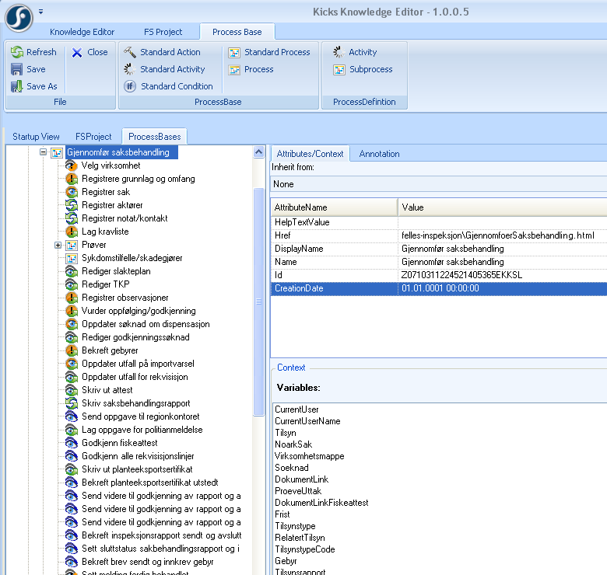

Slide 11
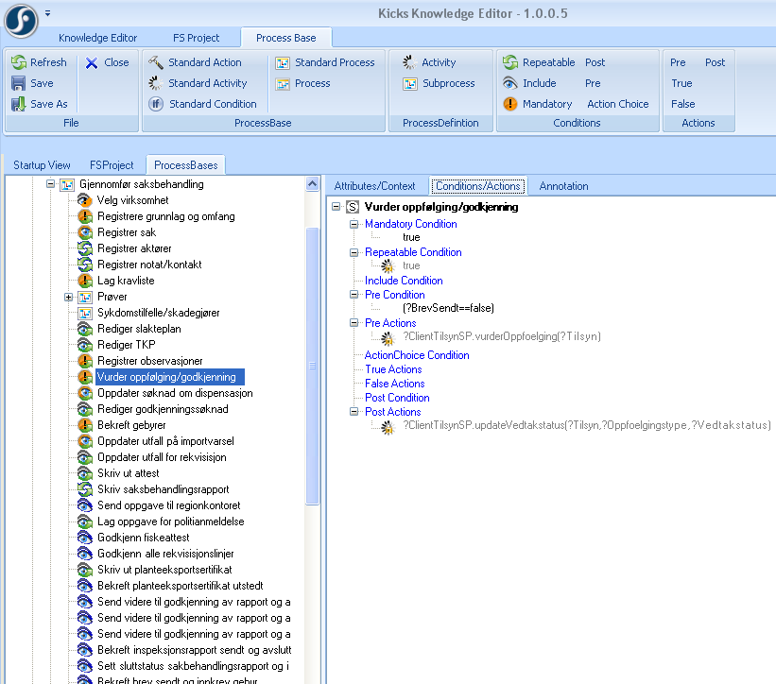

Slide 12
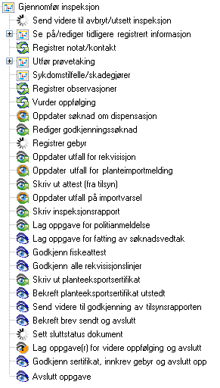
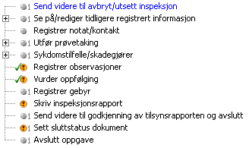
Oppgavebeskrivelse – ”full oppskrift”
Oppgavestøtte – ”oppskrift i dette tilfellet”
Hvilke trinn som kommer med avhenger av tilknyttete data og status i prosessen

Slide 13
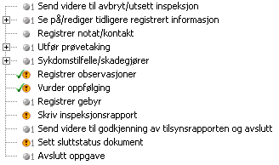
Oppgavestøtte – ”oppskrift i dette tilfellet”
Tilknytning til videre flyt
Både arbeidsoppgave og det enkelte trinn kan tilknyttes data
Det enkelte trinn gir tilgang til funksjonalitet internt i systemet eller kall til integrerte systemer
Gir oversikt over hva som må/kan gjøres og hva som er gjort

Slide 14
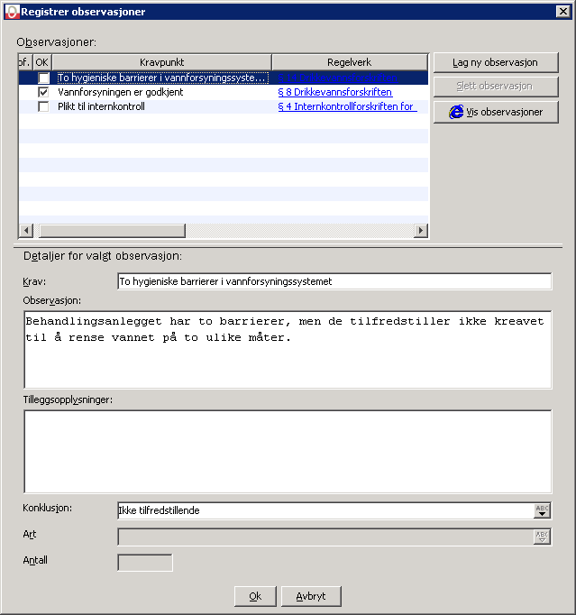
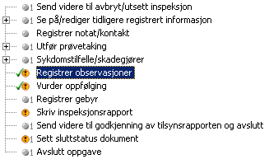
Oppgavestøtte – ”oppskrift i dette tilfellet”

Slide 15

Sentrale begreper i MATS
Virksomhetsmappe
Arbeidsmappe for samling av data, historikk og plan for den virksomhet som en bedrift eller person driver med
Tilsynsobjekt
Representerer en enkeltvirksomhet for en bedrift eller person – kategorisert ved aktivitet
Regelverk er relatert til aktivitet
Databehov er relatert til aktivitet

Slide 16
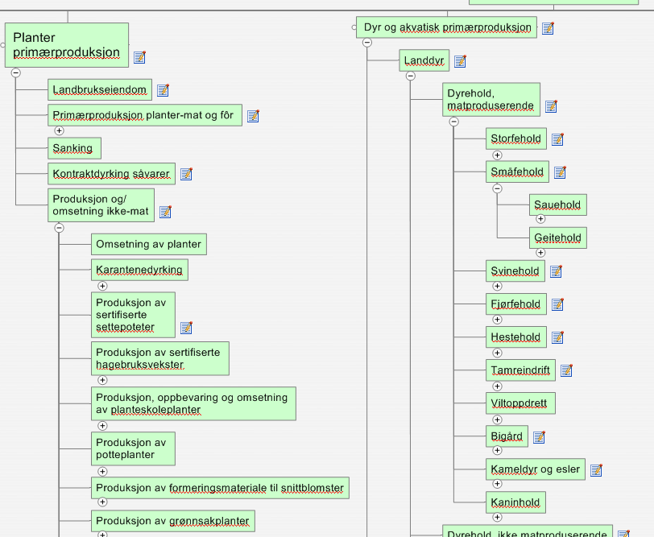
I MATS nå :
Godt over 100 ulike aktiviteter
ca 350 driftsformer
ca 500 lover og forskrifter

Slide 17
”Eksternalisert modellering” – generaliserte objekter
Generaliserte dataobjekter definert i xml med genererte views for
Tilsynsobjekter
Innrapportering
Driftsformer
Kodeverk definert i xml, ca 450 stk
Regelverk
Aktiviteter
Driftsformer
Prøvemateriale
Analyser
…..
Kodeverksrelasjoner definert i xml, ca 150 stk
aktivitet – driftsform
aktivitet – regelverk
…..

Slide 18
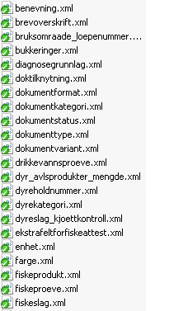
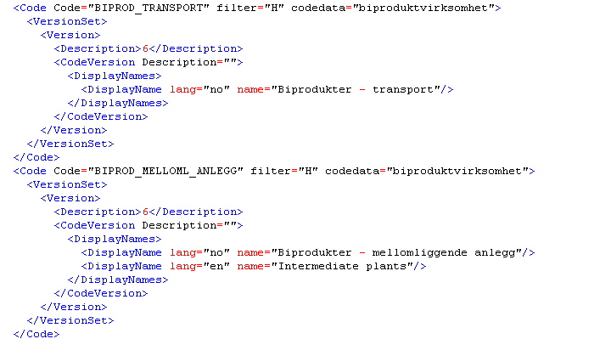
Kodeverk

Slide 19
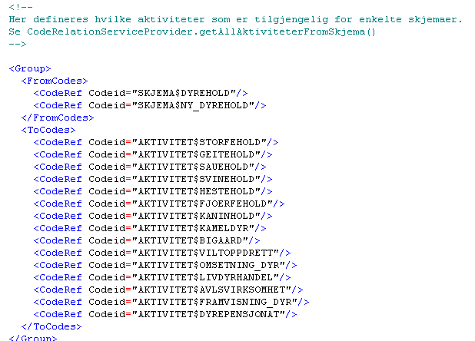
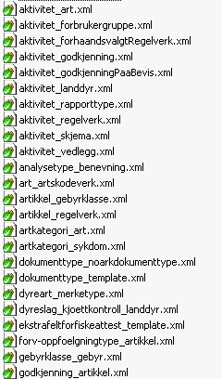
Koceverksrelasjoner

Slide 20

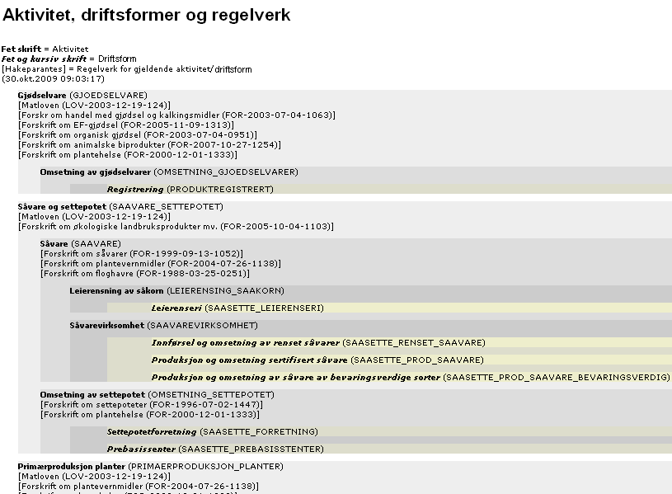

Slide 21
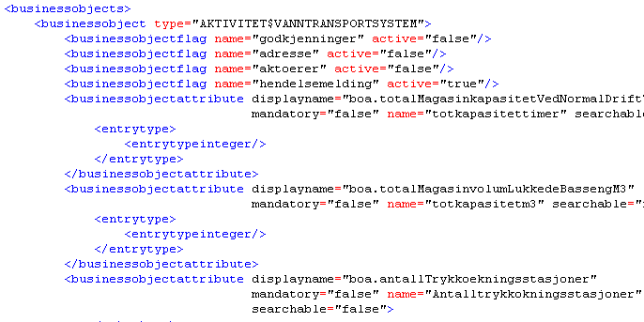
Businessobjekter
Modellinformasjon
Bruksinformasjon
Redigerbarhet
Obligatorisk
Intern/ekstern bruk
Framvisningsinformasjon
Gruppering
Tilhørende info/bilder

Slide 22
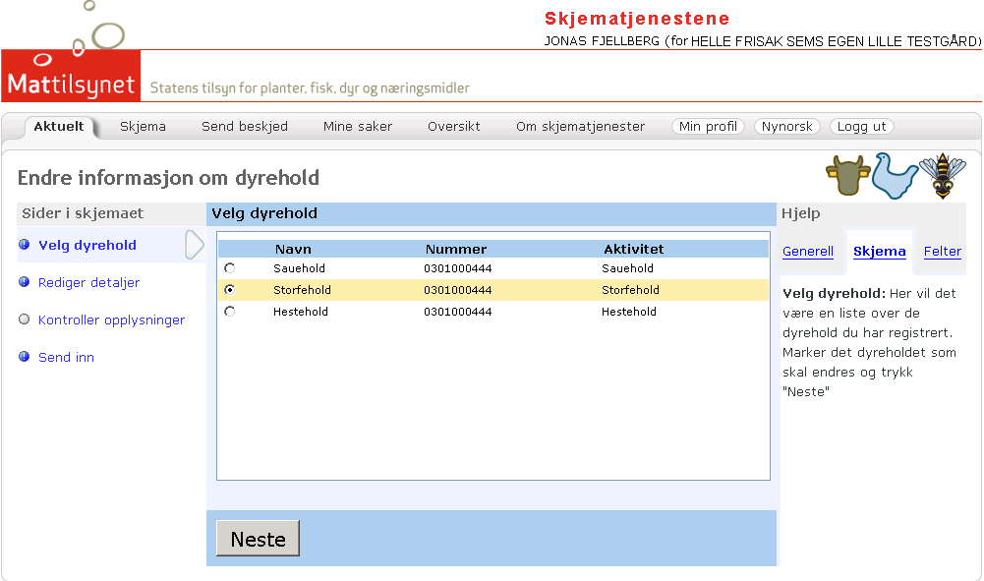

Slide 23
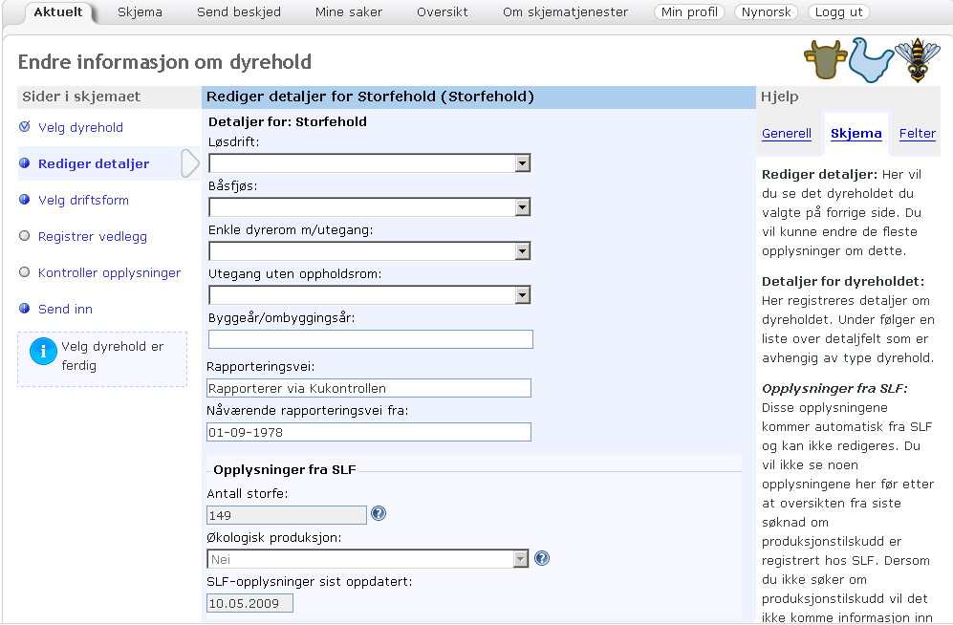

Slide 24
Generell modellering og arbeidsflyt med integrert oppgavestøtte gir
Sikring av korrekt praksis
Gjenkjennelighet på tvers
Enhetlig dataregistrering
Raskere å implementere nye fagområder

Slide 26
Mattilsynets oppgaver
Forvalte et stort, detaljert og komplisert regelverk
Forvalter flere lover:
Matloven – 750 forskrifter
Dyrevernloven – 69 forskrifter
Kosmetikkloven – 29 forskrifter
Hovedprosessene
Innhente kunnskap og analysere tilstand
Utvikle regelverk
Føre tilsyn
Informere, veilede og kommunisere
I tillegg kommer interne styre- og støtteprosesser
Notes:
26

Slide 27
Utfordringer i Mattilsynet
Fra 100 kontorfellesskap til ett Mattilsyn
Ingen enhetlig måte å gjennomføre tilsynsprosesser på
Kulturelle forskjeller – geografisk og mellom fagområder
Forskjellig terminologi innenfor de ulike fagområder
Regelverket endres underveis
Forutsetningene endres underveis

Slide 28
Hva er MATS? (MAttilsynets TilsynsSystem)
MATS er et arbeidsflyt og beslutningsstøttesystem for Mattilsynets utøvende tilsyn (tilsynsprosessen)
MATS er Mattilsynets kvalitetssystem for tilsynsprosessen
MATS er selvbetjeningsløsning for eksterne aktører gjennom ”MATS skjematjeneste”
Notes:
28

Slide 29
Hva er MATS? (MAttilsynets TilsynsSystem)
MATS vil være Mattilsynets viktigste virkemiddel for å
effektivisere tilsynsarbeidet
oppnå et enhetlig og helhetlig tilsyn
forbedre kvaliteten på tilsynsarbeidet
ha god og lett tilgjengelig dokumentasjon på tilsynsaktiviteten og resultatene
forbedre styringen av Mattilsynets faglige aktivitet
Notes:
29

Slide 30
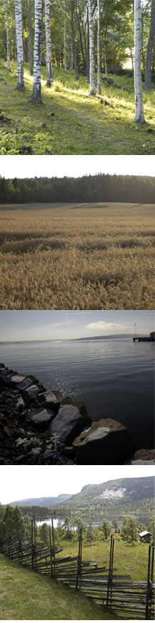
Startpakke
FrameSolutions fra Computas AS
Rudimentær domenemodell
Arbeidsmappe – for samling av data, plan og utført arbeid for sentrale objekter
Innkurv og enkel arbeidsflytmodul for arbeidsoppgaver
Arbeidsoppgaver knyttet til oppgavestøtte
Detaljert modellering av hvordan den enkelte arbeidsoppgave skal utføres
Tilgang til den funksjonaliteten som trengs
Registrering av data og produksjon av dokumenter og videre arbeidsflyt som en integrert del av arbeidsprosessen
Veiledning

Slide 31

Arbeidsflyt og -fremdrift
Arbeidsflyt - hvem får bruke hvilke brikker når
Gi brukeren den brikken han skal ha
”Klassisk” IT-system - produksjon av brikker
Notes:
31
Hva skal prosess- og oppgavestøtten gjøre:
Sørge for enhetlig praksis i Mattilsynet
Sørge for at nødvendige og korrekte data blir registrert
Underbygge
lik praksis
juridisk korrekt bruk av virkemidler
korrekt formidling
effektivt tilsyn
Levere den funksjonaliteten som trengs til enhver tid

Slide 32
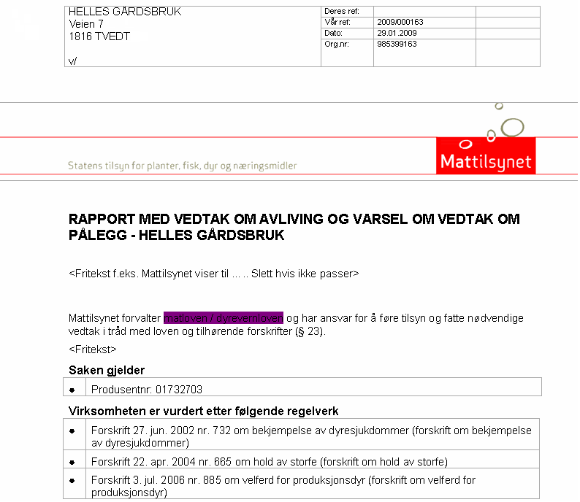
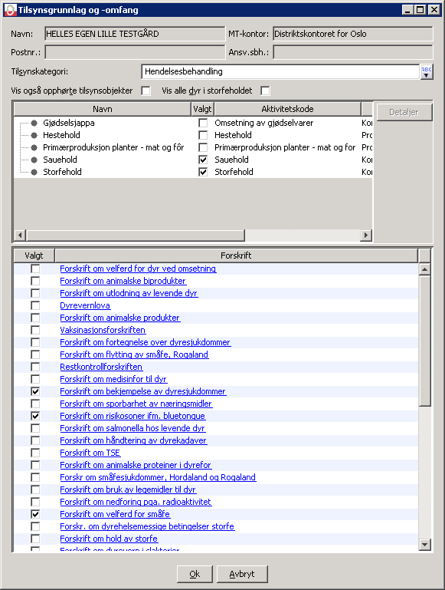
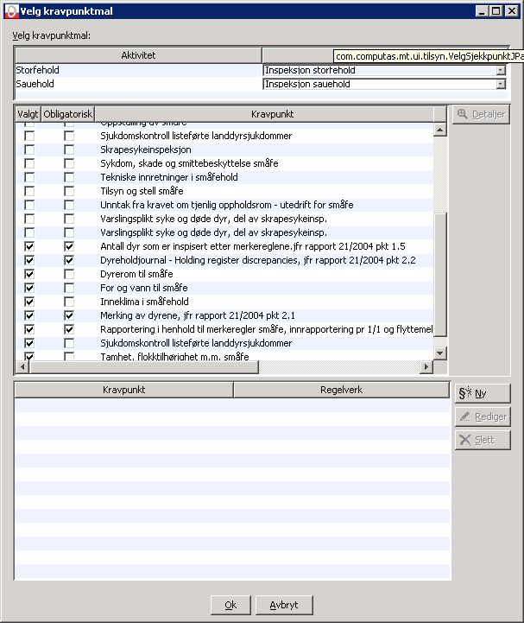
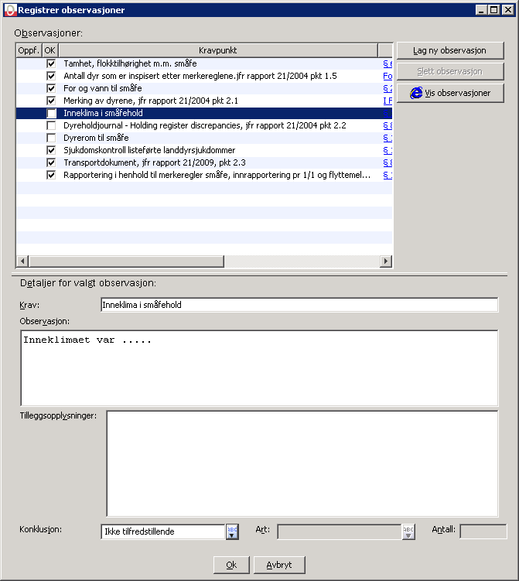
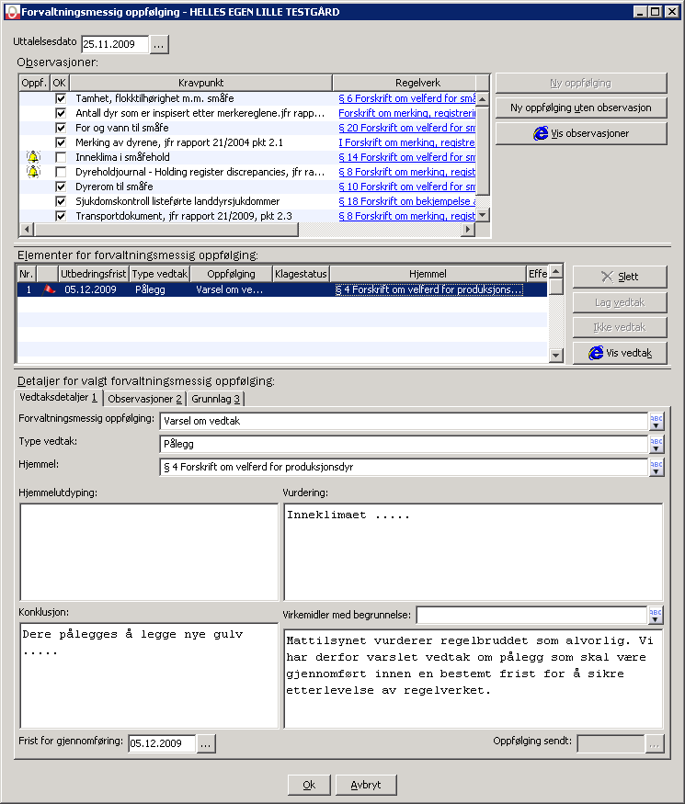
Kjerneløp i tilsyn
Tilsynsrapport
Omfang og grunnlag
Kravpunktliste
Observasjoner
Forv. oppfølging
Notes:
Oppsummering av tilsynsløpet.

Slide 33
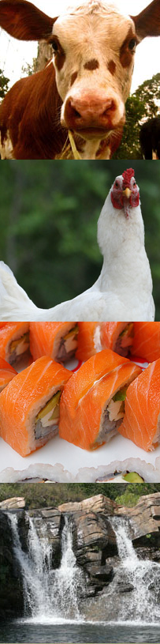
Eksempel
Bedrift A driver med
Storfehold
Fjørfehold
Gårdsutsalg
Kafé
Eget vannforsyningssystem

Slide 34
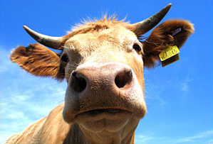
Eksempel
Data:
melkeproduksjon
fjøs, madrasser,...
Regelverk:
Forskrift om hold av storfe
Forskrift om velferd for dyr
Bedrift A driver med
Storfehold
Fjørfehold
Gårdssutsalg
Kafé
Eget vannforsyningssystem

Slide 35
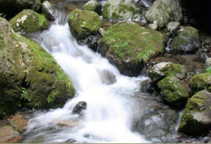
Eksempel
Data:
Vannbehandling
ledningsnett,...
Regelverk:
Drikkevannsforskriften
Bedrift A driver med
Storfehold
Fjørfehold
Gårdsutsalg
Kafé
Eget vannforsyningssystem

Slide 36
Fra web til tilsyn – generell flyt
Registrer skjema på web
Oppgave for mottak av melding
Saksbehandling
Vurdere innkommet melding
Inspeksjon / prøvetaking
Avslutte direkte

Slide 38
Integrert oppgavestøtte
Oppgavestøtte integrert med funksjonalitet og datamodell gir en unik mulighet til å forme arbeidsutførelsen og heve datakvaliteten

